Slide 1
ДОПОЛНИТЕЛЬНЫЕ УРОКИ

Slide 2
СТАНДАРТ для воскресных школ 2 части учебно-воспитательной деятельности
ОСНОВНАЯ
ДОПОЛНИТЕЛЬНАЯ
Комплекс программ вероучительного содержания, направленных на усвоение знаний
о православном вероучении,
христианской нравственности,
богослужении и
церковной истории,
православной культуре,
на приобретение навыков христианского благочестия.
Комплекс личностно и социально ориентированных программ духовно-нравственного содержания, направленных на
воспитание социально активной и многогранной личности,
православного христианина, укорененного в православной вере, традиции и культуре

Slide 7
Лилии
знак чистоты и Архангель-ского благовестия

Slide 8
Виноград, колосья
знак «Хлеба Небесного»

Slide 9
Виноград, колосья
знак «Хлеба Небесного»

Slide 10
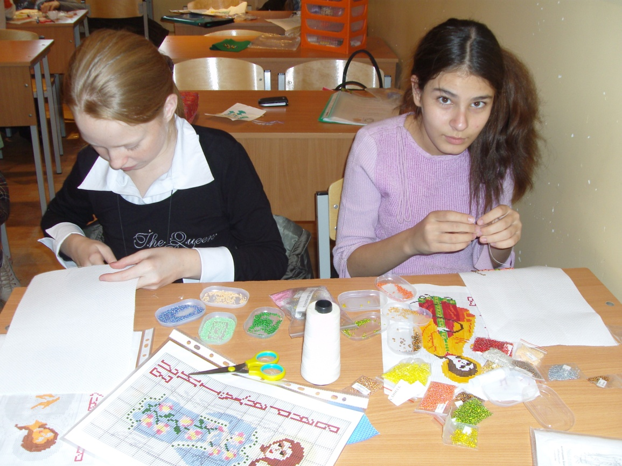

Slide 12
Осенний букет к Покрову Богородицы

Slide 20
Рождественский Вертеп

Slide 21
Архангелы

Slide 25
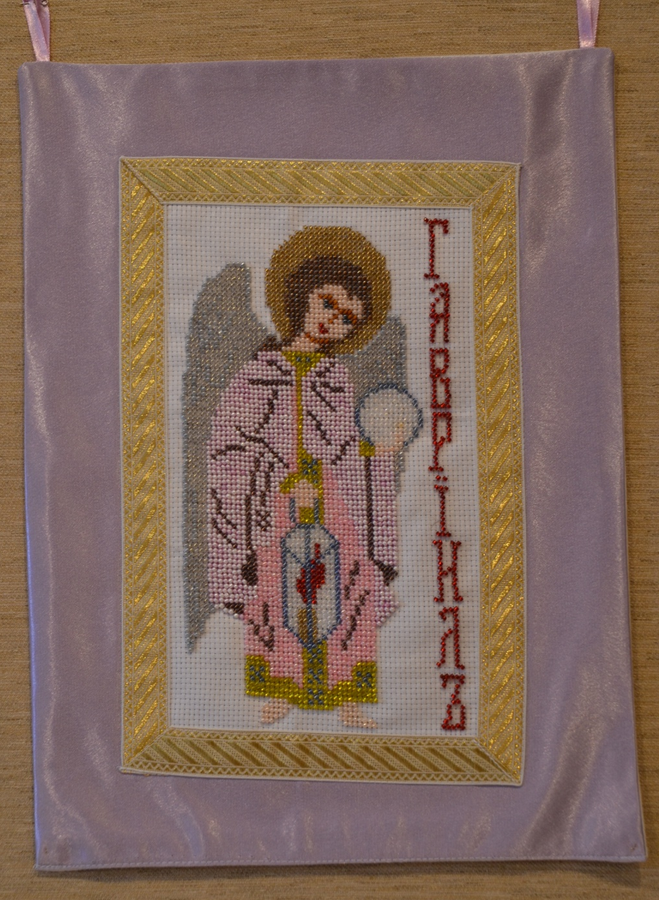

Slide 27
Ноев ковчег

Slide 28
Пророк Иона

Slide 29
Батюшка Серафим

Slide 30
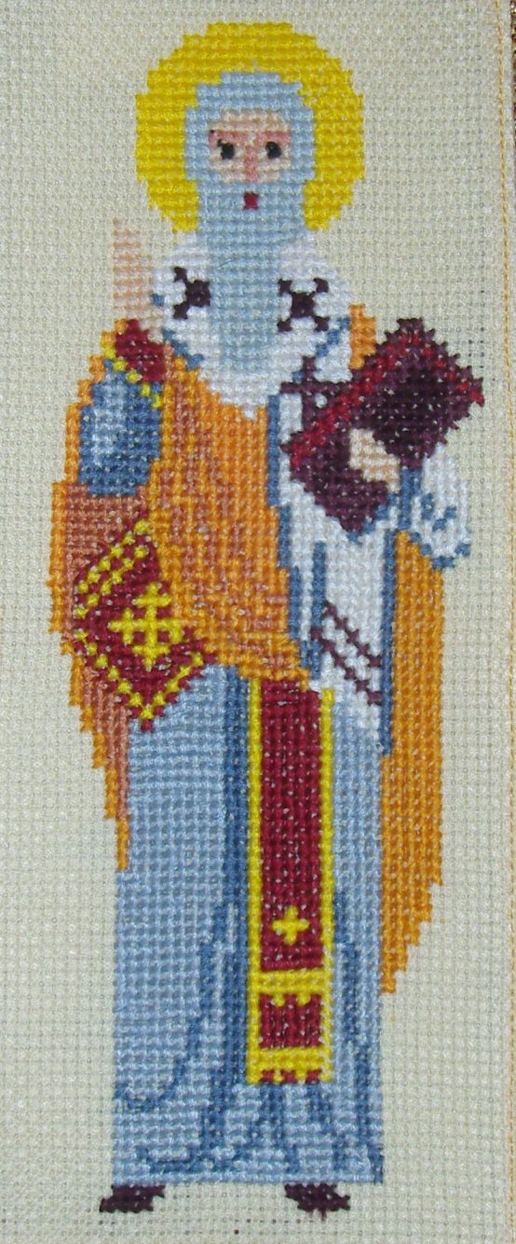
Церковнославянская азбука

Slide 31
Хоровод на Троицу

Slide 38
Птичий двор

Slide 39
Пасхальная ярмарка

Slide 40
Пасхальная ярмарка

